Slide 1

সবাইকে শুভেচ্ছা ও
স্বাগতম

Slide 2

শিক্ষক পরিচিতি
মোঃ সাজেদুল ইসলাম
সহকারী শিক্ষক
এয়ারপোর্ট সরকারি প্রাথমিক বিদ্যালয়
ঈশ্বরদী, পাবনা ।
E-mail: sazu21974@gmail.com
Call: 01716222444

Slide 3

আজকের পাঠ
শ্রেণিঃ পঞ্চম
বিষয়ঃ প্রাথমিক বিজ্ঞান, অধ্যায়ঃ ১০
পাঠের শিরোনামঃ আমাদের জীবনে তথ্য
পাঠের অংশঃ তথ্য সংগ্রহ, সংরক্ষণ ও বিনিময়

Slide 4
শিখনফল
১১.২.১: ইন্টারনেট ব্যবহারের মাধ্যমে তথ্য সংগ্রহ করতে পারবে
ও সংগৃহীত তথ্য শ্রেণিতে উপস্থাপন করতে পারবে।
১১.২.২: সংগৃহীত তথ্য সংরক্ষণের উপায় বলতে পারবে।
১১.২.৩: প্রযুক্তি ব্যবহার করে সহপাঠী ও অন্যান্যদের সাথে
তথ্য বিনিময় করতে পারবে।

Slide 5

চলো একটি ভিডিও দেখি

Slide 6
আমরা কীভাবে সহজে তথ্য সংগ্রহ করতে পারি ?
এসো সবাই একাকী চিন্তা করে একটি করে উত্তর বলতে চেষ্টা করি
তথ্য সংগ্রহ
বই
খবরের কাগজ
টেলি ভিশন
ইন্টারনেট
রেডিও

Slide 7

ইন্টারনেট কী ?
এসো আরও একটি ভিডিও দেখি।
ইন্টারনেট হচ্ছে পৃথিবীর বিভিন্ন প্রান্তের কম্পিউটারগুলোকে
সংযুক্তকারী বিশাল নেটওয়ার্ক।

Slide 8



Search ইঞ্জিন যেমন –
গুগল -
ইয়াহু -
পিপীলিকা -
ইত্যাদি ব্যবহার করি।
এসো এখন ইন্টারনেটের মাধ্যমে তথ্য সংগ্রহের
কিছু মৌলিক ধাপ জেনে নেই

Slide 9
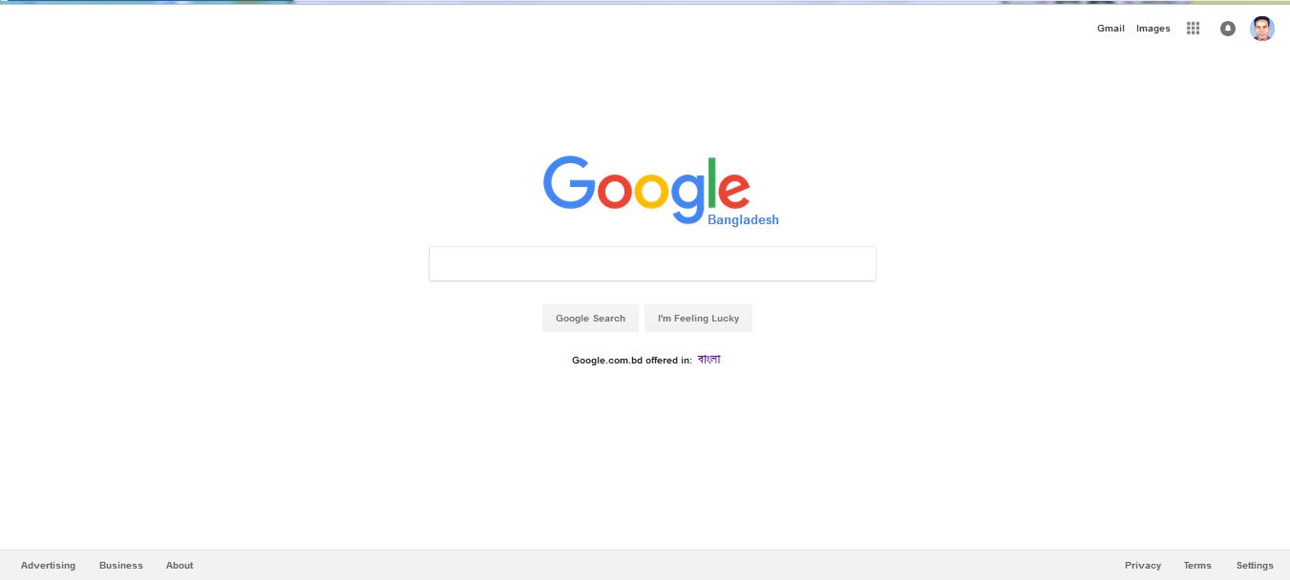
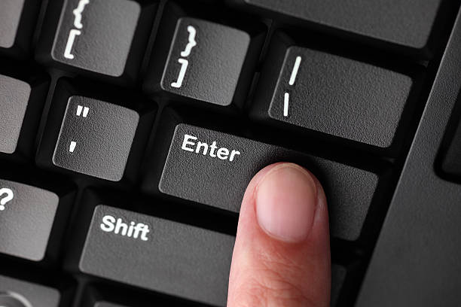
যে বিষয়ের তথ্যটি অনুসন্ধান করব সে বিষয় সম্পর্কিত “মূল শব্দটি” “Search Bar” এ লিখি
search লেখাটিতে ক্লিক করি
অথবা
“Enter key” তে চাপ দেই।

Slide 10
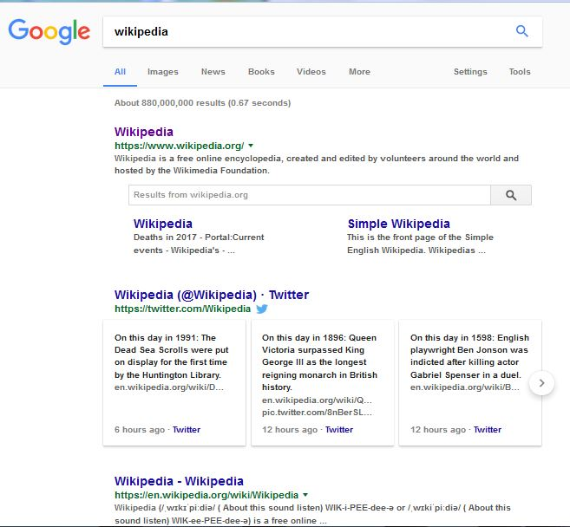
সার্চ ইঞ্জিনে ওয়েবসাইটের যে তালিকাটি এসেছে সেখান থেকে ওয়েব সাইট বেছে নিয়ে প্রয়োজনীয় তথ্যটি সংগ্রহ করি।
 যতবার প্রয়োজন ততবার পূর্বের ধাপগুলো পূনরাবৃত্তি করি।

Slide 11
কীভাবে তথ্য সংরক্ষণ করব ?
জোড়ায় আলোচনা করে প্রত্যেক জোড়া একটি উত্তর বলতে চেষ্টা কর।
তথ্য সংরক্ষণ পদ্ধতি
খাতায় লিখে
ছবি তুলে
ভিডিও করে
প্রিন্ট করে
তথ্য সংরক্ষণ প্রযুক্তিতে

Slide 12
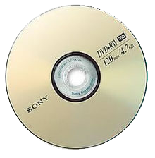
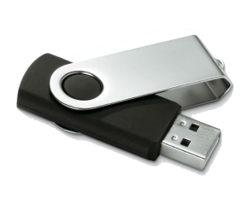

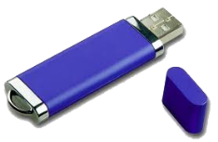
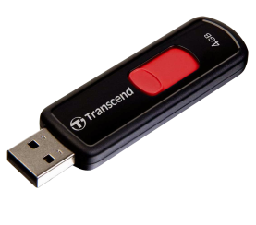
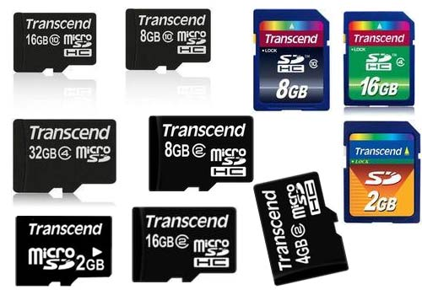
এসো জেনে নেই; আমরা কী কী তথ্য সংরক্ষণ প্রযুক্তি ব্যবহার করি?
সিডি / ডিভিডি
পেন ড্রাইভ
মেমরি কার্ড

Slide 13
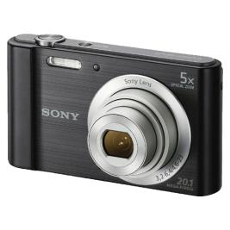
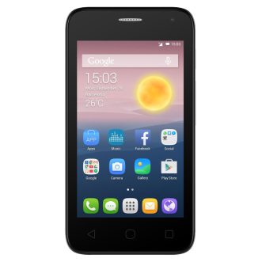

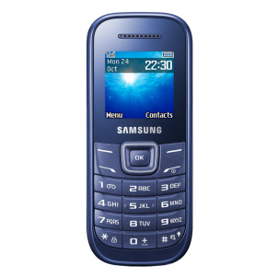
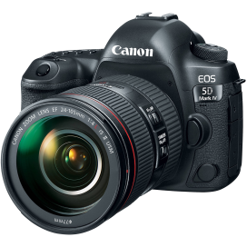




তথ্য বিনিময় এর মাধ্যম ।
ক্যামেরা
মোবাইল
চিঠি
ই-মেইল
সামাজিক
যোগাযোগ মাধ্যম
ক্ষুদেবার্তা

Slide 14
তিনটি দলে বিভক্ত হয়ে বসে নীচের নির্দেশনা অনুসারে কাজ কর।
১ নং দল - তথ্য অনুসন্ধানের ধাপ গুলো লেখ ।
২ নং দল - কীভাবে তথ্য সংরক্ষণ করবে ? লেখ ।
৩ নং দল - কীভাবে তথ্য বিনিময় করবে ? লেখ ।

Slide 15

তোমার প্রাথমিক বিজ্ঞান বইয়ের 70 ও ৭১ পৃষ্ঠা মনোযোগ সহকারে পড়।

Slide 16

মূল্যায়ন

Slide 17
নীচের প্রশ্ন গুলির সঠিক উত্তর নিজ নিজ খাতায় লেখ।
১। তথ্য সংরক্ষণের জন্য কোনটি ব্যবহার করা হয় ?
✓
ক) টিভি খ) রেডিও গ) সংবাদ পত্র ঘ) সিডি
২। তুমি সহজেই আমেরিকা, রাশিয়া ও কানাডার কম্পিউটারের
সাথে তোমার কম্পিউটার কে সংযুক্ত করতে পার। সংযোগকারি
এই নেটওয়ার্ক কে কি বলে?
✓
ক) সার্চ ইঞ্জিন খ) ইন্টারনেট গ) ওয়েভ সাইট ঘ) ব্রাউজার
৩। তথ্য খুজে পেতে বিষয়ের অংশ বিশেষ কোথায় লিখতে হয় ?
✓
ক) এড্রেস বার এ খ) স্ট্যাটাস বার এ গ) সার্চ বার এ ঘ) মেনু বার এ

Slide 18
৪। তোমার মামা চীন থেকে একটি তথ্য তার বন্ধুর মাধ্যমে তোমাকে
পাঠালেন। তিনি কোন সংরক্ষণ প্রযুক্তির সাহায্য নেবেন ?
✓
ক) পেন ড্রাইভ খ) গুগল গ) পিপিলিকা ঘ) ইয়াহু
৫। দিন-রাত্রি কিভাবে হয় সাফিন ইন্টারনেট থেকে তথ্যটি জানতে চায়।
সফিন কিসের সাহায্য নেবেন ?
✓
ক) সিডি খ) পেন ড্রাইভ গ) মেমরি কার্ড ঘ) গুগল
৬। তথ্য বিনিময়ের জন্য কোন যন্ত্রটি ব্যবহার করা হয় ?
✓
ক) বাস খ) রেডিও গ) মোবাইল ফোন ঘ) ঘড়ি

Slide 19
পরিকল্পিত কাজ
আজকে শেখা পদ্ধতি অনুসারে ইন্টারনেট ব্যবহার করে
চিকুন গুনিয়া জ্বর এর পাঁচটি লক্ষণ লিখে আনবে ।
অথবা
তোমার বাড়ীতে আছে এমন কয়েকটি তথ্য সংরক্ষণ
প্রযুক্তির নাম লিখে আনবে ।

Slide 20

ab¨ev`

